Slide 1
логотип
Шаблон презентации
для инвесторов
месяц год

Slide 2
логотип
«DOMINO» — технологии для создания идеального пространства
Онлайн-конструктор с ИИ
для проектирования и заказа индивидуальной мебели
напрямую с фабрики
месяц год

Slide 3
Рынок индивидуальной мебели — это боль, медлительность и неоправданно высокие цены
логотип
Для клиента
Длительный процесс (2-4 месяца), завышенная цена в 2-3 раза из-за посредников (дизайнеров, салонов), неясность конечного результата
Для фабрик
Низкая загрузка мощностей, сложность привлечения клиентов, зависимость от посредников
Масштаб: Ежегодно россияне тратят на мебель > 600 млрд руб., из которых ~20% — сегмент индивидуального изготовления (>120 млрд руб.), растущий на 15% в год

Slide 4
DOMINO — это экосистема «клиент-фабрика»
логотип
Онлайн-
конструктор с ИИ
Без посредников
Скорость и цена
Клиент сам создает дизайн
в 3D за 15 минут
Прямая интеграция с фабриками
Срок изготовления —
3 недели. Цена на 40% ниже рыночной за счет прямой модели

Slide 5
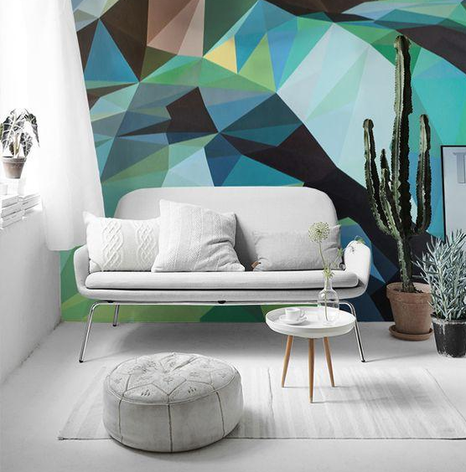
Идеальный шторм
для изменения индустрии
Рост DIY (сделай сам): Поколение Z и миллениалы хотят контролировать процесс
Развитие e-commerce: Доверие к онлайн-покупкам сложных товаров
Цифровизация производства: Фабрики готовы к автоматизации заказов
Пост-пандемический тренд: Осознанное инвестирование в комфорт дома

Slide 6
Размер рынка (TAM, SAM, SOM)
логотип
TAM
SAM
SOM
Розничный рынок мебели в России = >600 млрд руб./год
Онлайн-продажи мебели + сегмент индивидуального изготовления =
~150 млрд руб./год
Целевая аудитория в городах-миллионниках,
готовых к онлайн-покупке =
>15 млрд руб./год к 3-му году работы

Slide 7
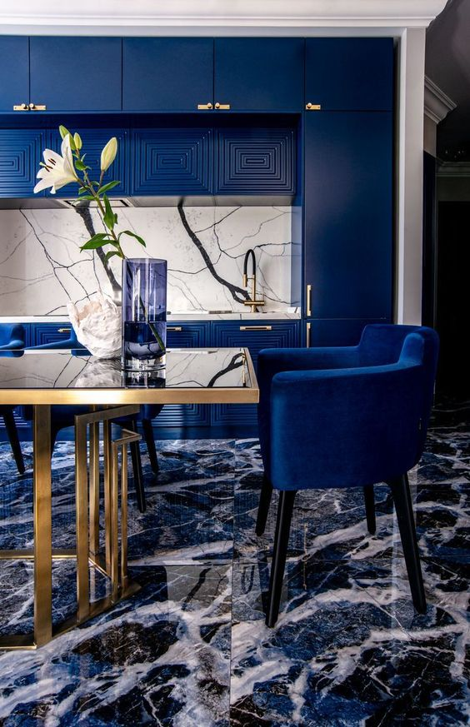
Ключевые особенности продукта
логотип
ИИ-помощник по дизайну: Анализирует фото помещения и предлагает варианты расстановки
AR-примерка: Через камеру смартфона можно «поставить» мебель в свою комнату
Интеграция с фабриками в режиме реального времени: Автоматический расчет стоимости и сроков

Slide 8
Комиссия с оборота экосистемы
Модель: Transaction Fee.
Взимаем 15% от стоимости каждого заказа, проходящего через нашу платформу.
Клиент платит нам. Мы удерживаем комиссию и переводим остаток фабрике.
Метрики (на основе пилота):
Средний чек (AOV): 120 000 руб.
LTV (ценность клиента): ~360 000 руб. (3 заказа за время пользования платформой).
CAC (стоимость привлечения): ~30 000 руб. (таргетированная реклама, контент-маркетинг). LTV/CAC = 12x.

Slide 9
Мы занимаем уникальную нишу между конструкторами и фабриками
Hoff, аналоги IKEA:
низкая кастомизация, низкая цена
Салоны мебели: высокая кастомизация,
высокая цена
Онлайн-конструкторы: например,
Planner 5D
Не наши конкуренты,
мы за индивидуальность
Наша цель —
предложить то же качество, но дешевле и быстрее
Не продают мебель,
только визуализацию
Наше УТП:
Единственная платформа, которая дает полный цикл: от идеи до изготовления по доступной цене

Slide 10


Команда с опытом в e-commerce, tech
и мебельном производстве
Иван Петров (CEO)
Анна Сидорова (CTO)
Петр Иванов (COO)
10 лет в управлении проектами в Lamoda. Основал и вывел на прибыльность стартап в сфере услуг
Ex-тимлид в Яндекс.Маркете. Архитектор высоконагруженных систем
Наследственный мебельщик. 15 лет управлял семейной фабрикой «Эталон»

Slide 11
Ранние результаты подтверждают спрос
логотип
Выручка (MRR)
450 000 руб. ежемесячно, рост 35% в месяц
Количество заказов
15 завершенных заказов, 40 в процессе оформления
LTV/CAC
12x (на текущей небольшой выборке)
NPS
+72

Slide 12
План выхода на прибыльность
через 18 месяцев
логотип
Год 1 (прогноз)
Год 2 (прогноз)
Год 3 (прогноз)
Выручка — 45 млн руб.,
Убыток — 12 млн руб. (инвестиции в рост)
Выручка — 180 млн руб., Выход на операционную безубыточность
Выручка — 450 млн руб., Чистая прибыль — 45 млн руб. (10% маржа)

Slide 13
Мы ищем $300,000 за 15% компании (оценка $2 млн)
На что пойдут инвестиции:
50% — Маркетинг и привлечение пользователей: Масштабирование успешных каналов.
30% — Разработка продукта: Улучшение ИИ, развитие мобильного приложения.
20% — Операционные расходы и команда: Найм 2 ключевых специалистов (маркетолог, продажи).
Ключевые вехи на эти деньги:
Достичь ежемесячной выручки в $100k (MRR) через 12 месяцев.
Заключить контракты с 20 фабриками в топ-30 городах России.
Вывести компанию на операционную безубыточность к Q4 2025.

Slide 14

Спасибо за внимание! Вопросы?
Иван Петров, CEO
Телефон: +7 (999) 123-45-67
Email: i.petrov@domino.ru
Сайт: www.domino.ru
(лендинг для инвесторов)

